Slide 1
REST API

Slide 2

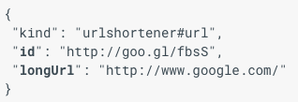
Rest API 사용하기
구글 URL Shortener API
요청 명세
응답 예시

Slide 3
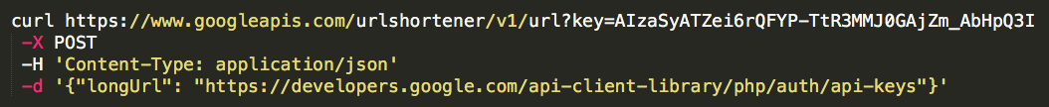

Rest API 사용하기
터미널
요청
응답
Google API key

Slide 4
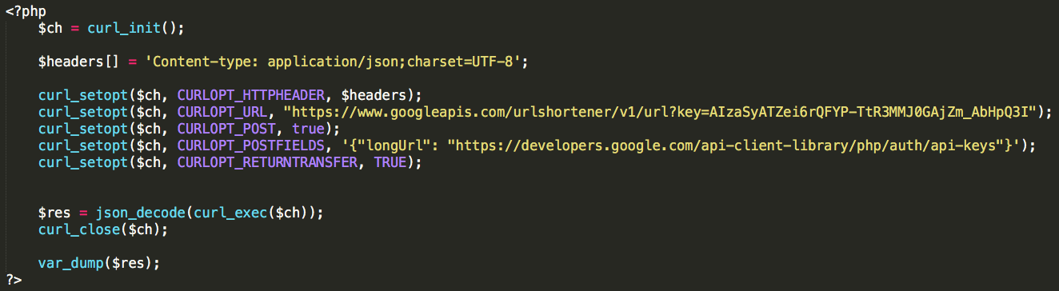
Rest API 사용하기
php
요청
응답
Google API key

Slide 5
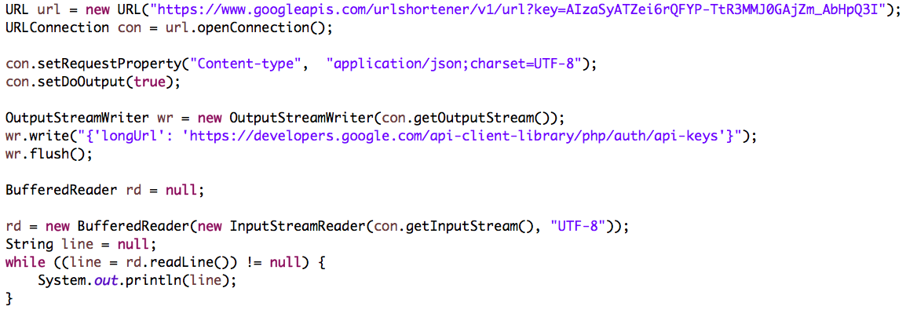
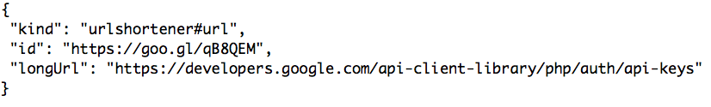
Rest API 사용하기
JAVA
요청
응답
Google API key

Slide 6
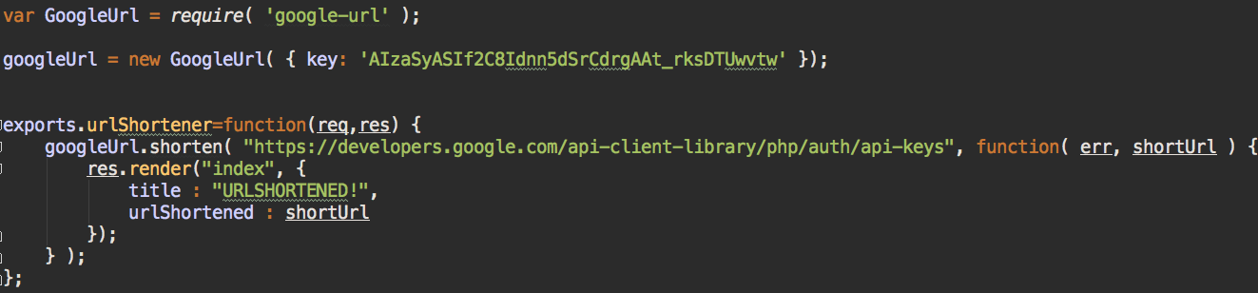
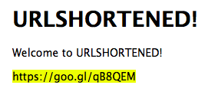
Rest API 사용하기
Node.js
요청
응답
Google API key

Slide 7

Rest API 개발해보기
서버는 Node.js + express로 결정
Webstorm을 이용해 Node.js 서버 구축
( https://www.jetbrains.com/webstorm/ )

Slide 8
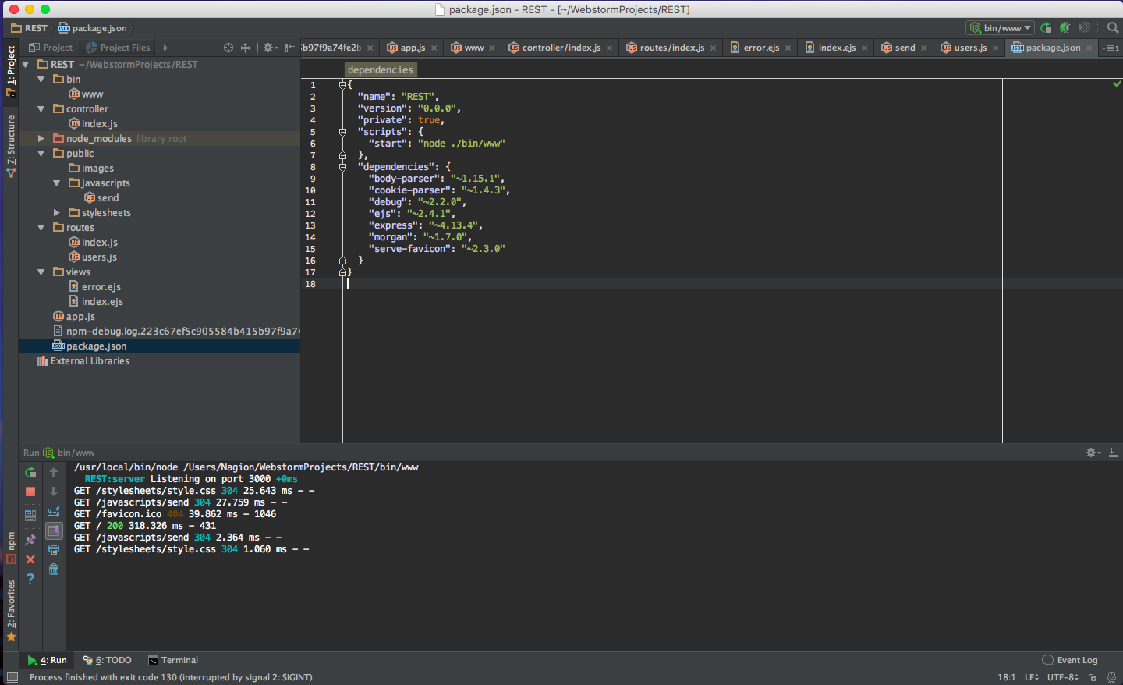
Rest API 개발해보기
Webstorm 설치 후 프로젝트 생성 완료
갓스톰이 알아서 해줍니다.

Slide 9
Schedule
REST API
사용
개발
해보기
간단한
서비스 구축

Slide 10
thanks!

